Slide 1
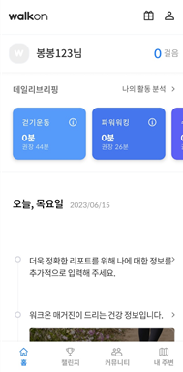
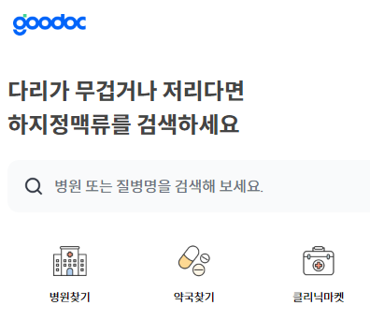
굿닥 (어플)
워크온 (어플)

Slide 2
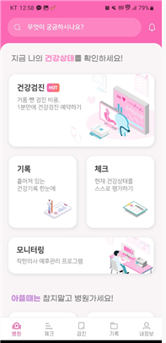
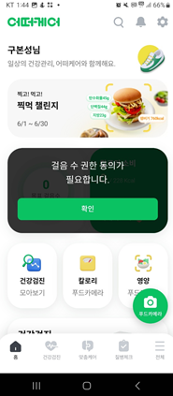
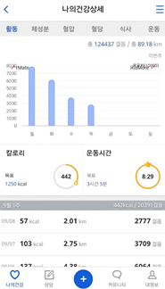
착한 의사 (어플)
어떠 케어 (어플)
채움 건강 (어플)

Slide 3
결론
건강 플랫폼을 찾아본 결과 대부분이 헬스 건강 플랫폼입니다. Ai 학습데이터를 통한 분석은 데이터셋
이 있을때 가능하다고 판단되었다. 어플마다 건강 데이터를 받아 개인화된 데이터만 활용이 가능하다
모델이 없을경우에는 질병에 대한 예측이 가능하지 않다. 제일 중요한 학습데이터를 확보하는 것이
중요하다고 판단 됩니다.

